Slide 1
Ruler 2024
Présentation par : équipe 2
Laurie-Anne Boudreault
Francis Gratton
Groupe technique C3I

Slide 2
Déroulement de la présentation
1
2
3
Présentation
générale du projet
Présentation du projet
Respect des
contraintes
4
5
6
Gestion
Démonstration
Période de questions

Slide 3
Présentation globale
Tanné d’avoir plusieurs outils à trainer?
Ton professeur d’architecture est dégouté par tes projets avec des angles dégueu?
Fatigué que tes projets de bricolo ne fonctionnent pas?
Ruler 2024 est alors parfait pour toi!

Slide 4
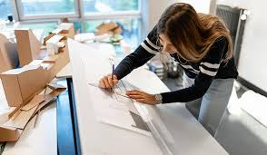
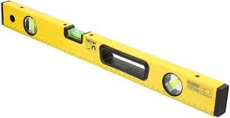
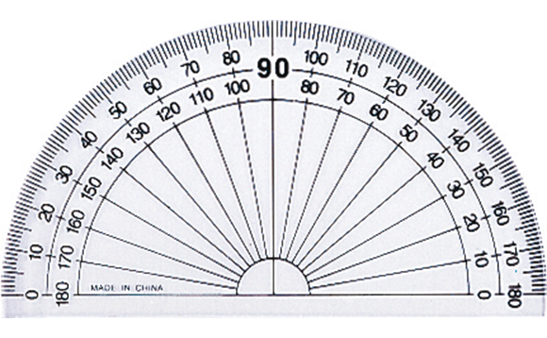
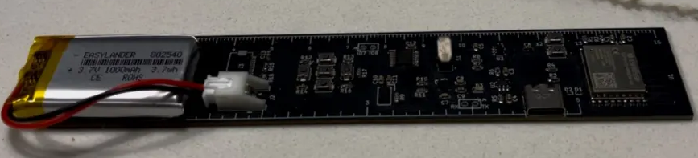
Présentation globale
Avantages
Amélioration de la productivité
Réduction des outils nécessaires
Meilleur rapport qualité-prix
Adapté aux professionnels et étudiants
Caractéristiques
Traçage précis
Mesure d’angles intégrée
Ergonomique
Portable
Cibles
Architectes
Designers
Bricoleurs

Slide 5
Déroulement de la présentation
1
2
3
Présentation
générale du projet
Présentation du projet
Respect des
contraintes
4
5
6
Gestion
Démonstration
Période de questions

Slide 6
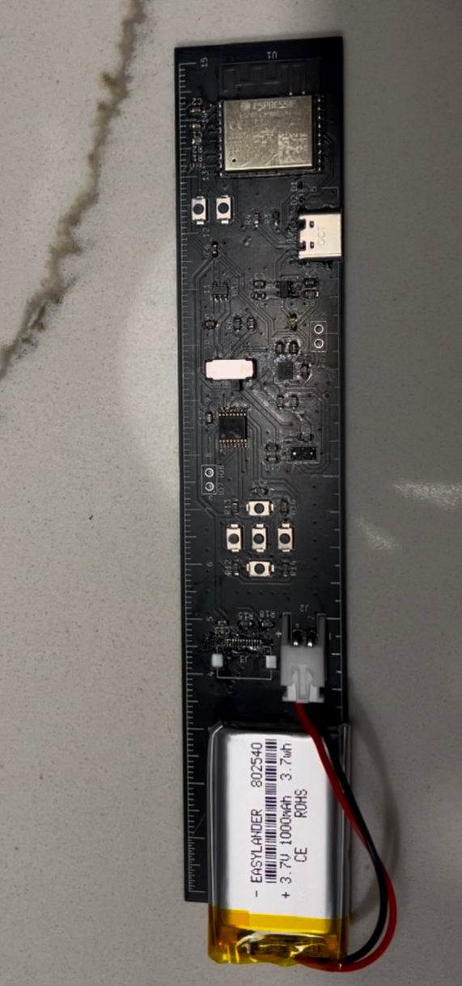
Fonctionnalités
ESP32-C3 WROOM
USB-C (Prog et recharge)
Sensor de distance
IMU
Battery 3.7V (Lithium Polymer)

Slide 7
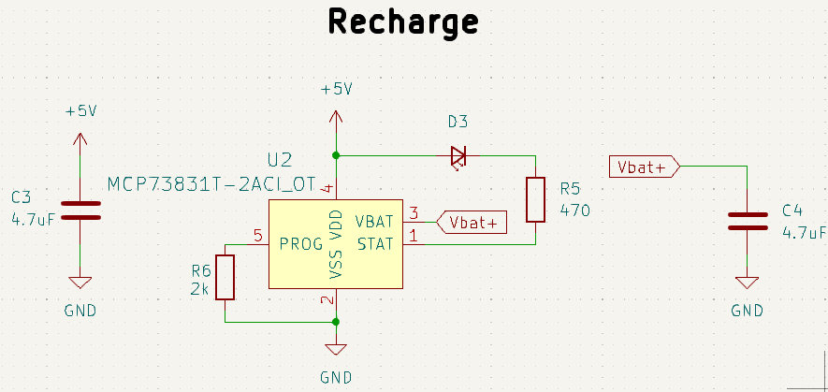
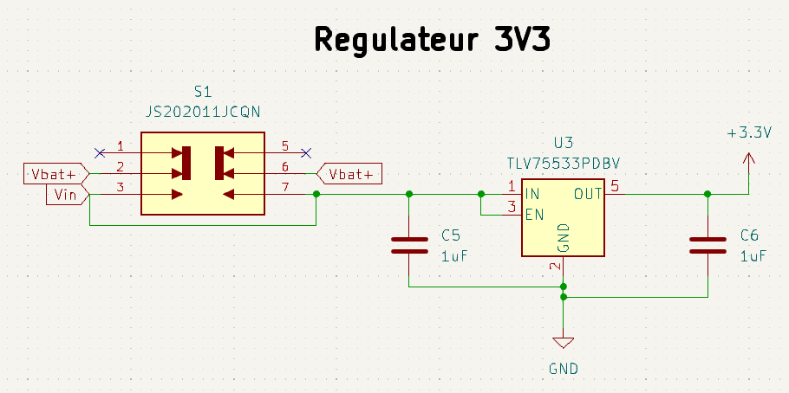

Slide 8
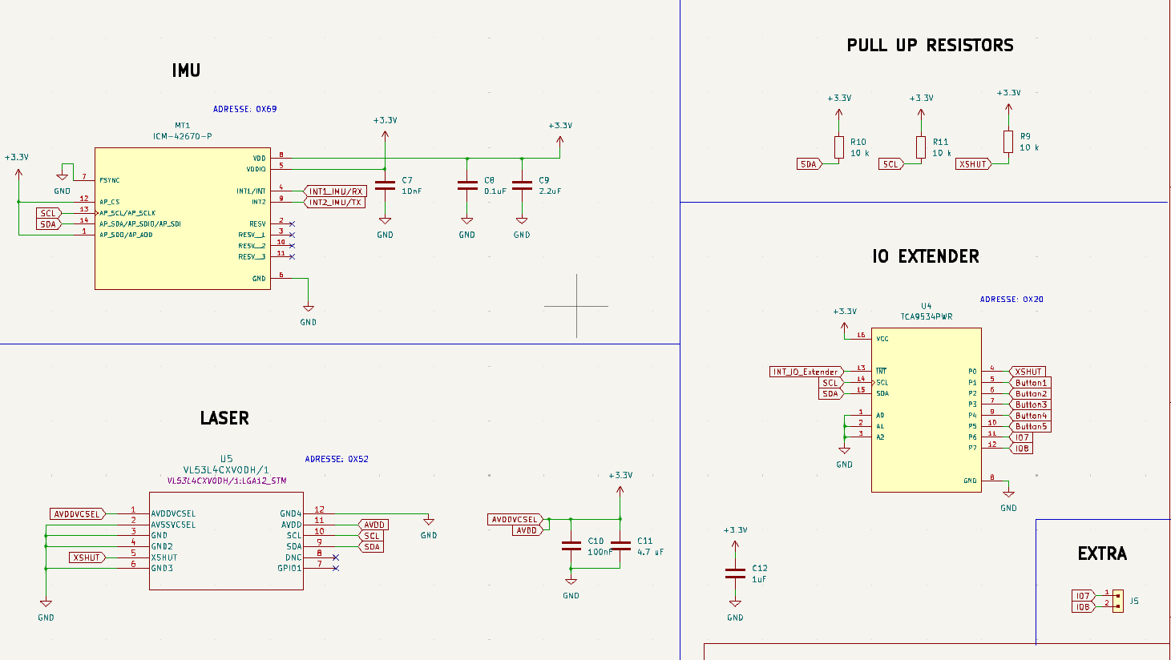

Slide 9
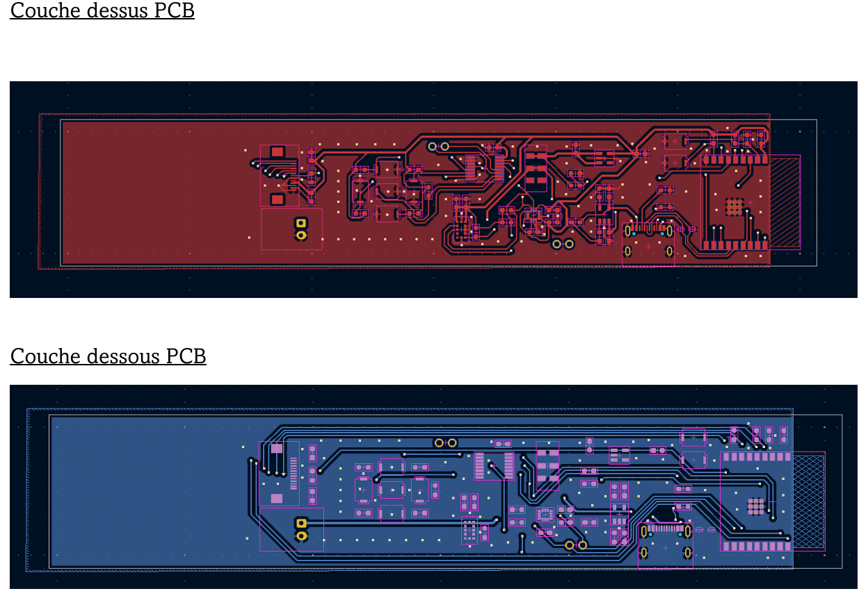
Couche du dessus:
Couche du dessous:

Slide 10
Déroulement de la présentation
1
2
3
Présentation
générale du projet
Présentation du projet
Respect des
contraintes
4
5
6
Gestion
Démonstration
Période de questions

Slide 11
Respect des contraintes
Échéanciers
Coût de développement
Dimension
Coût du BOM

Slide 12
Déroulement de la présentation
1
2
3
Présentation
générale du projet
Présentation du projet
Respect des
contraintes
4
5
6
Gestion
Démonstration
Période de questions

Slide 13
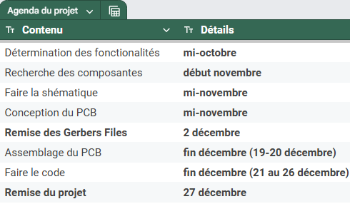
Gestion
**Une moyenne de 3h par semaine a été accordée au projet.

Slide 14
Déroulement de la présentation
1
2
3
Présentation
générale du projet
Présentation du projet
Respect des
contraintes
4
5
6
Gestion
Démonstration
Période de questions

Slide 15
Déroulement de la présentation
1
2
3
Présentation
générale du projet
Présentation du projet
Respect des
contraintes
4
5
6
Gestion
Démonstration
Période de questions

